Slide 1
Програмні технології
Data Mining
Лектор к.т.н. доц. Ковалюк Тетяна Володимирівна
КНУ ім. Тараса Шевченка
tkovalyuk@ukr.net

Slide 2
Лекція 7
Класифікація в Data Mining.
Метод опорних векторів (SVM)
(according to the Syllabus of course CS412 Illinois University)

Slide 3
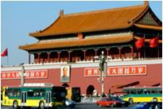
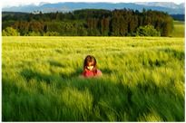
Классификация изображений и введение в машинное обучение

Slide 4
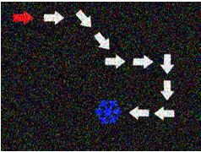
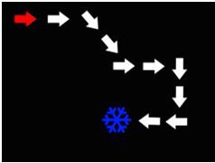
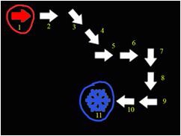
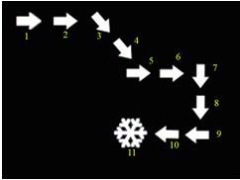
Схема простого алгоритма выделения и распознавания объектов

Slide 5
Что было сложно и плохо?
Можем работать только с контрастными объектами, которые довольно легко выделить
Признаков может быть много (несколько моментов, площадь, положение, гистограммы яркости, каналов цвета и т.д.)
Подбирать правила приходится вручную, много гипотез, когда признаков много и распределение сложно, это невозможно.
1
0.9
0.8
0.7
0.6
0.5
0.4
0.3
0.2
0.1
0
Эксцентриситет
Шум Ложки Сахар
0
2000
4000
Площадь
6000
8000

Slide 6

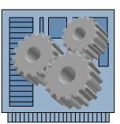







Как должно быть в идеале
Алгоритм обучения
Обученная машина
Данные
Ответ
Вопрос

Slide 7
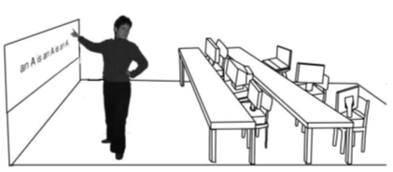
Что такое машинное обучение?
Обучение ≠ «заучивание наизусть»
  Заучить наизусть – для машины не проблема
  Мы хотим научить машину делать выводы!
  Машина должна корректно работать на новых данных, которые мы ей раньше не давали
  По конечному набору обучающих данных машина должна научиться делать выводы на новых данных

Slide 8
Машинное обучение
Нейронные сети - Перспептрон (Розенблатт, 1958), когнитрон (Фукушима, 1975)
Нейронные сети - обратное распространение ошибки (1980е)
Метод опорных векторов (1990е)
Бустинг (конец 1990х)
Рандомизированный решающий лес (начало 2000х)
Нейронные сети - «глубинное обучение» (2006 и далее)
Сегодня рассмотрим «на пальцах» один метод –
«метод опорных векторов»

Slide 9
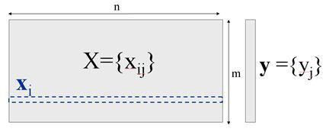
Задача классификации образов
Дано множество объектов, каждый из которых принадлежит одному из нескольких классов. Нужно определить, какому классу принадлежит данный экземпляр
Каждый объект c номером j можно описать вектором признаков x_{j}
Каждому объекту можно приписать метку класса y_{j}
Всё множество известных наблюдений (конечное) можно записать в следующем виде:
Каждое наблюдение (x,y) ещё называют прецедентом

Slide 10




Задача классификации образов
Задача построить функцию y=f(x), которая для каждого вектора-признаков x даёт ответ y, какому классу принадлежит объект x
Функция f() назвается решающее правило или классификатор
Любое решающее правило делит пространство признаков на решающие регионы разделенные решающими границами
Решающая граница
Пространство признаков

Slide 11
Классификация
Будем выбирать функции f_{t} из параметрического семейства F (т.е. будем выбирать подходящий набор параметров t)
Введем некоторую функцию потерь L(f_{t}(x,t), y),
  В случае классификации часто используют ^{L( f (x), y) = I[ y ≠ f ( x)]}
где f (x) - предсказанный класс
  Можем использовать и другие функции потерь
Задача обучения состоит в том, чтобы найти набор параметров t классификатора f, при котором потери для новых данных будут минимальны
«Метод классификации» = параметрическое семейство F + алгоритм оценки параметров по обучающей выборке

Slide 12
Общий риск
Общий риск – математическое ожидание потерь:
Наша задача – найти такие параметры t, при которых общий риск минимален
Но общий риск рассчитать невозможно, поскольку распределение P для множества наших объектов (x,y) неизвестно

Slide 13
Эмпирический риск
_{X} m
= {x₁ , ..., x_{m} } - обучающая выборка
Дано
Эмпирический риск (ошибка обучения):
R ( f , X ^{m} ) = ¹
m
∑
L( f (x_{i} ), y_{i} )
emp
m
i=1
Метод минимизации эмпирического риска:
( f , X ^{m} )
f = arg min R
f ∈F
emp
Cмысл: подбираем параметры t решающего правила f таким образом, чтобы эмпирический риск R_{emp} был минимален

Slide 14
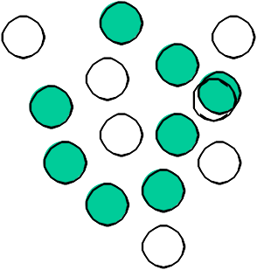
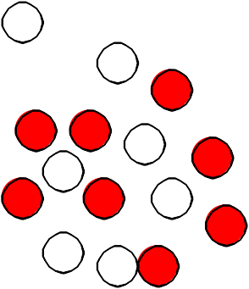
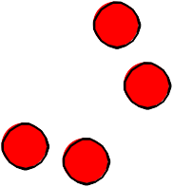
Линейная классификация
Рассмотрим случай линейно разделимых данных
Только для 2х классов
Т.е. таких, что вектора в пространстве признаков можно отделить друг от друга гиперплоскостью
Данные, с неизвестными ответами
Обучающая выборка

Slide 15
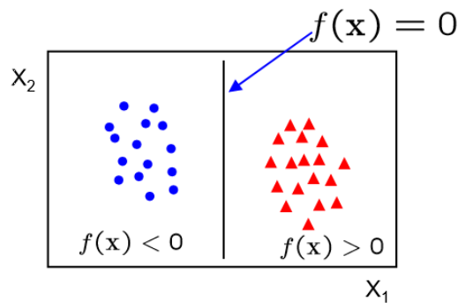
  Building a linear classifier by the SVM method
Given training data (x_{i}, y_{i}) for i = 1... N, with x_{i} ∈ R and y_{i} ∈ {—1,1}.
Learn a classifier f(x) such that
і e. y_{i} × f (x_{i}) > 0 for a correct classification
A linear classifier has the form:
Problem of finding the optimal separating hyperplane: to minimize |w| provided that the classifier is defined :
(15)
w is the normal vector to the hyperplane (15),
b/|w| is the distance from the hyperplane to the origin.

Slide 16
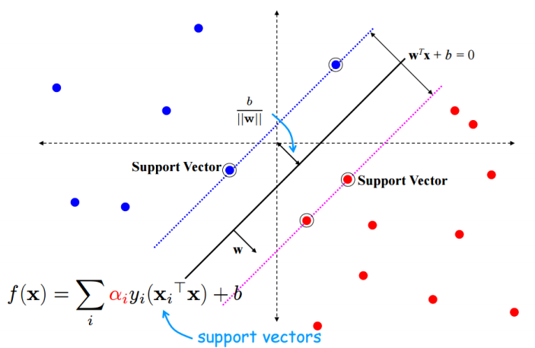
  Support Vector Machine method
Primal version of classifier:
Dual version of classifier:
(16)

Slide 17
Линейный классификатор
Найдем линейную функцию (гиперплоскость) и разделим положительные {y=+1} и отрицательные {y=-1} примеры
x_{i} положительные :
x_{i} отрицательные :
x_{i} ⋅ w + b ≥ 0
x_{i} ⋅ w + b < 0
Для всех рассмотренных плоскостей эмпирический риск одинаковый
Какая гиперплоскость наилучшая?

Slide 18
Метод опорных векторов
Найдем гиперплоскость, максимизирующую отступ между положительными и отрицательными примерами
Support Vector Machine (SVM)
x_{i} положительные ( y_{i} = 1) :
x_{i} отрицательные ( y_{i} = −1) :
x_{i} ⋅ w + b ≥ 1
x_{i} ⋅ w + b ≤ −1
Для опорных векторов,
x_{i} ⋅ w + b = ±1
Расстояние от точки до гиперплоскости:
| x_{i} ⋅ w + b |
|| w ||
Поэтому отступ равен
2 / ||w||
Опорные вектора
Отступ
http://www.machinelearning.ru/wiki/index.php?title=SVM

Slide 19
Поиск гиперплоскости
1. | Максимизируем отступ 2/ |w |
2. | Правильно классифицируем | все данные:
x_{i} положительные ( y_{i} = 1) :
x_{i} отицательные ( y_{i} = −1) :
x_{i} ⋅ w + b ≥ 1
x_{i} ⋅ w + b ≤ −1
Квадратичная оптимизационная задача:
•
Минимизируем
¹ w^{T} w
2
y_{i}(w·x_{i}+b) ≥ 1
При условии
Решается с помощью методом множителей Лагранжа
http://www.machinelearning.ru/wiki/index.php?title=SVM

Slide 20
Поиск гиперплоскости
Решение:
Обученные веса
Опорные вектора
Для большей части векторов вес = 0!
Все вектора, для которых вес >0 называются опорными
Определяется только опорными векторами
http://www.machinelearning.ru/wiki/index.php?title=SVM

Slide 21
Поиск гиперплоскости
w = ∑_{i} y_{i} x_{i}
Решение:
b = y_{i} – w·x_{i} для любого опорного вектора
Решающая функция:
Решающая функция зависит от скалярных произведений (inner product) от тестового вектора x и опорных векторов x_{i}
Решение оптимизационной задачи также требует вычисления скалярных произведений x_{i} · x_{j} между всеми парами векторов из обучающей выборки
http://www.machinelearning.ru/wiki/index.php?title=SVM

Slide 22

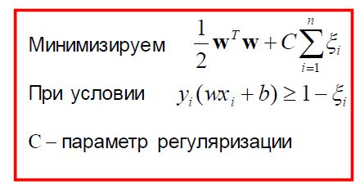
Реальный случай
Вводим дополнительные «slack» переменные:
ξ_{j}
ξ_{i}
В реальном случае идеально разделить данные невозможно (эмпирический риск всегда больше 0)

Slide 23
Нелинейные SVM
На линейно разделимых данных SVM работает отлично:
0
x
Но на более сложных данных не очень:
0
x
Можно отобразить данные на пространство большей размерности и разделить их линейно там:
_{x}2
0
x
Slide credit: Andrew Moore

Slide 24
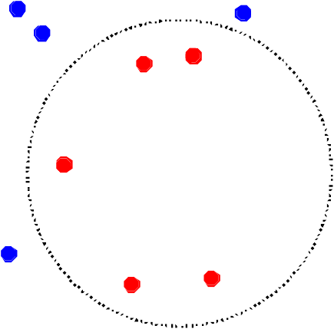
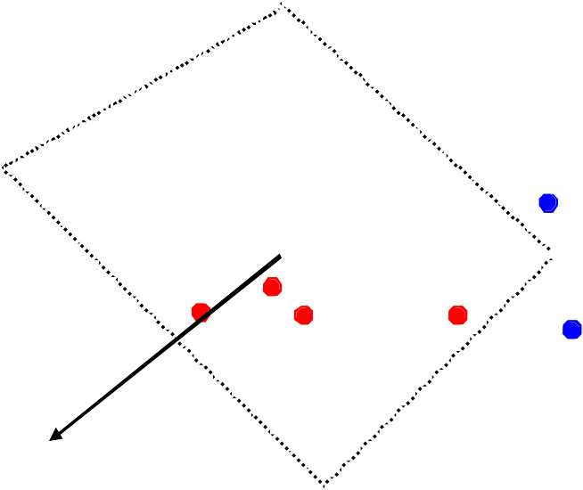
Нелинейные SVM
Идея: отображение исходного пространства параметров на какое-то многомерное пространство признаков (feature space) где обучающая выборка линейно разделима:
Φ: x → φ(x)

Slide 25
Нелинейные SVM
Вычисление скалярных произведений в многомерном пространстве вычислительно сложно
The kernel trick: вместо прямого вычисления преобразования φ(x), мы определим ядровую функцию K:
K(x_{i} , x_{jj}) = φ(x_{i} ) · φ(x_{j})
Чтобы все было корретно, ядро должно удовлетворять условию Мерсера (Mercer’s condition)
  Матрица K(x_{i},x_{j}) должна быть неотрицательно определенной
С помощью ядра мы сможем построить нелинейную решающую функцию в исходном пространстве:

Slide 26
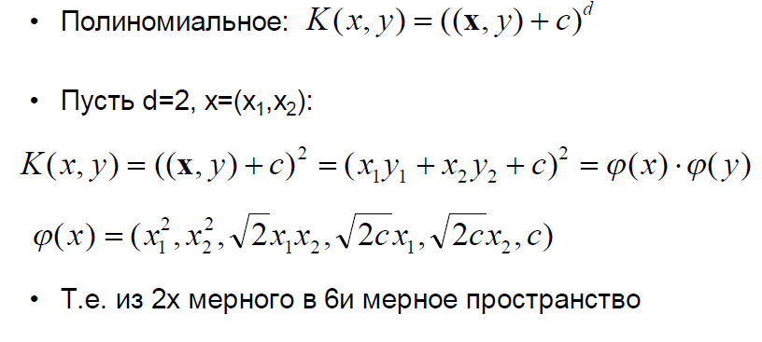
Пример ядра

Slide 27
SVM - резюме
Мощный и гибкий подход на основе ядер
  Придумано много разных ядер
  Линейный метод часто достаточен
На практике работает очень хорошо, даже для маленьких обучающих выборок
Много доступных библиотек:
http://www.kernel-machines.org/software

Slide 28

Предсказательная способность
Научились обучать классификатор SVM на обучающей выборке
Нам нужно, чтобы классификатор хорошо работал на данных, которые не использовались при обучении
«Предсказательная способность» - качество классификации вне обучающей выборки
Как оценить предсказательную способность?
Обучать на одной части известных данных, проверять на другой
«Удерживание»
«Скользящий контроль» (Cross-validation)
Ответ

Slide 29
Удерживание
Будем разбивать имеющуюся обучающую выборку на части
На одной части будем обучать классификатор (минимизировать эмпирический риск)
На другой будем измерять ошибки обученного классификатора (оценивать предстказательную способность)
_{X} k
= {x ,..., x }
1 k
_{X} 1
_{X} 2

Slide 30
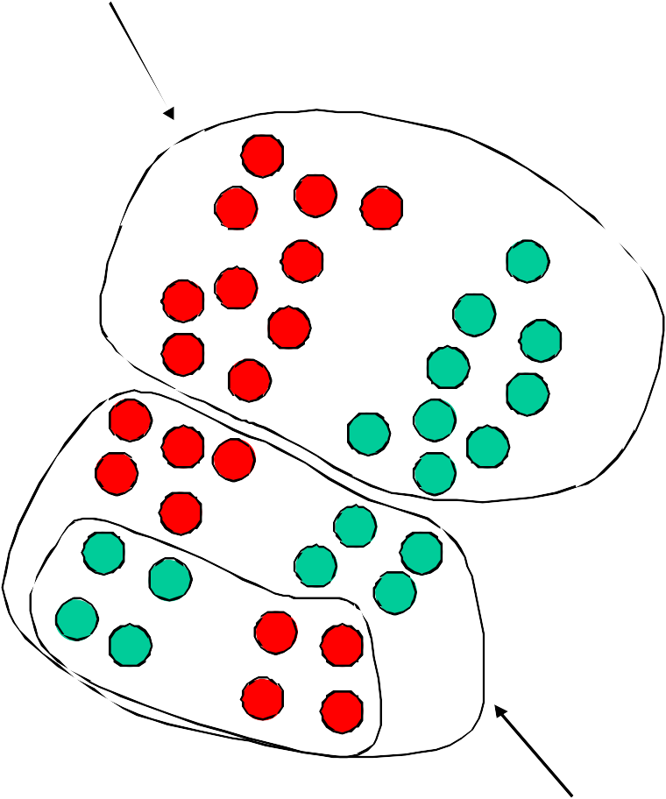
Свойства «удерживания»
Быстро и просто рассчитывается
Некоторые «сложные» прецеденты могут полностью попасть в только одну из выборок и тогда оценка ошибки будет смещенной
Обучение
Ошибка произойдет не по вине классификатора, а из-за разбиения!
Контроль

Slide 31
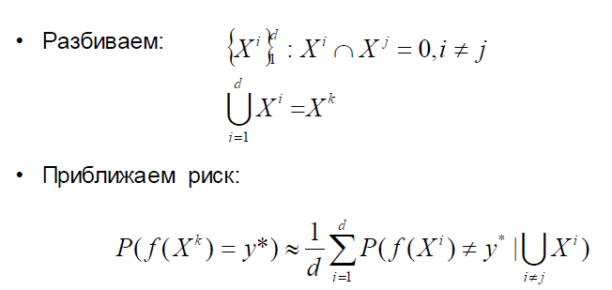
Скользящий контроль
Разделим выборку на d непересекающихся частей и будем поочередно использовать одно из них для контроля а остальные для тренировки

Slide 32
Иллюстрация
_{X} k
= {x ,..., x }
1 k
_{X} 1
_{X} 2
_{X} 3
_{X} 4
_{X} 5
Контроль
Результат считается как средняя
ошибка по всем итерациям
Обучение

Slide 33
Свойства
В пределе равен общему риску
Каждый прецедент будет один раз присутствовать в контрольной выборке
Обучающие выборки будут сильно перекрываться (чем больше сегментов, тем больше перекрытие)
  Если одна группа «сложных прецедентов» попала полностью в один сегмент, то оценка будет смещенной
Предельный вариант – “leave one out”
  Обучаемся на всех элементах, кроме одного
  Проверяем на одном
  Повторяем для всех элементов

Slide 34
Ошибки I и II рода
В наших задачах обычно классы объектов неравнозначны
  Лицо человека – «основной» класс (положительные примеры)
  Фон – «вторичный» класс (отрицательные примеры)
Ошибка первого рода равна вероятности принять основной класс за вторичный
  Вероятность «промаха», когда искомый объект будет пропущен (пропустить лицо)
Ошибка второго рода равна вероятности принять вторичный класс за основной
  Вероятность «ложной тревоги», когда за искомый объект будет принят «фон»

Slide 35
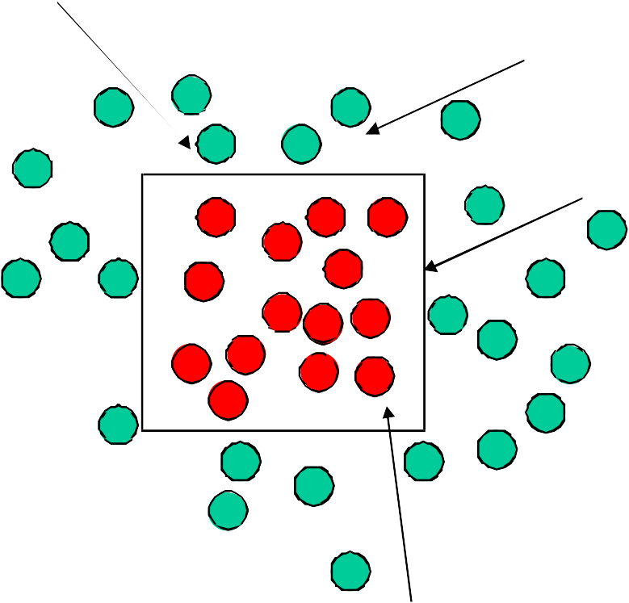

Ошибки I и II рода
Ошибка II рода (ложные срабатывания)
Построенная гипотеза
Истинная гипотеза
Будем считать красные точки
«основным классом»
Ошибка I рода (пропущенные объекты)

Slide 36
Ошибки I и II рода
При анализе изображений классы обычно несбалансированы
  Объектов основного класса («лица») - мало
  Объектов второго класса («фон») - много
Особенно важно оценивать ошибки I и II рода раздельно при несбалансированности классов:
Пусть
P( y = +1) = 0.0000001; P( y = −1) = 0.9999999
Тогда при ошибке II рода 0 и ошибке I рода 0.5
P( f (x) = −1 | y = +1) = 0.5
Общая ошибка всего лишь
P(a(x) ≠ y) = 0.00000005

Slide 37
Точность и полнота
Точность (Precision)
  Доля истинных объектов основного класса среди всех классифицированных, как основной класс
Полнота (Recall)
  Доля правильно распознанных объектов основного класса среди всех объектов основного класса из тестовой выборки
Интегральный показатель F (F-measure)

Slide 38

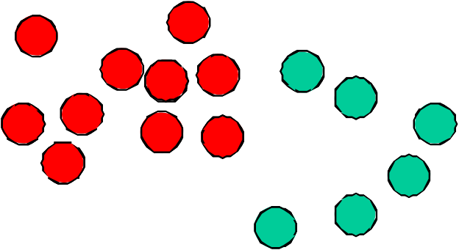
Точность и полнота
Полнота: 10 из 13, т.е. 77%
Точность: 10 из 12, т.е. 83%

Slide 39
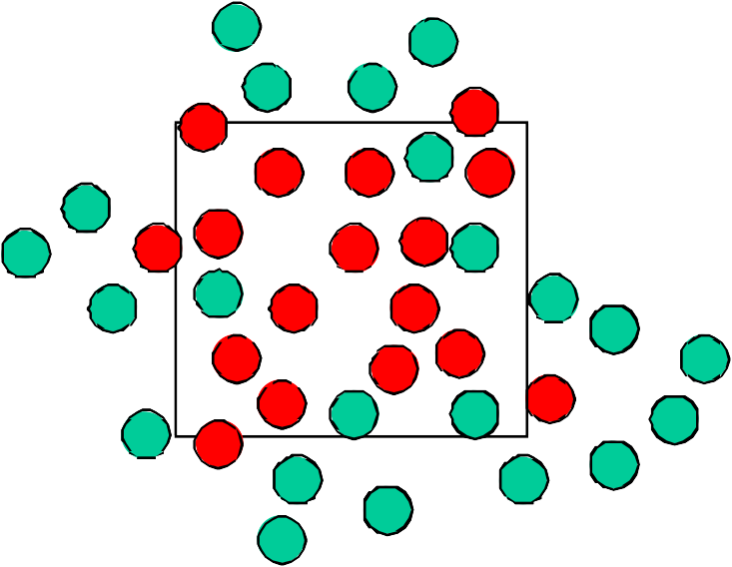

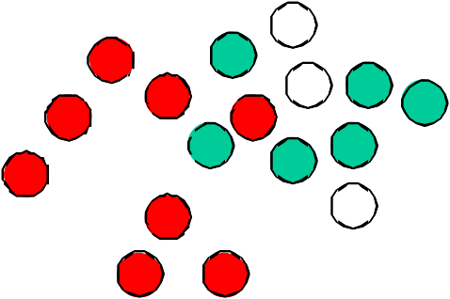
Регулировка баланса
Почти все алгоритмы классификации допускают регулировку соотношения ошибки I и II рода за счет варьирования некоторого параметра
Параметр b в линейном классификаторе y = wx+b

Slide 40
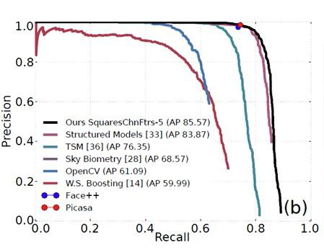
ROC-кривая (кривая ошибок)
M. Mathias. et. al. Face detection without bells and whistles. ECCV2014
ROC-кривая - зависимость между видами ошибок в зависимости от параметров

Slide 41
ROC кривая - Построение
Для различных значений параметра строится таблица ошибок
  Сам параметр в таблице не участвует!
  Классификатор строится и оценивается на разных выборках!
По таблице строиться набор точек в плоскости параметр1 x параметр 2
  Например, precision/recall
  Каждая строка таблицы – точка
По точкам строиться кривая
Precision | Recall
100% | 0%
90% | 15%
83% | 20%
… | …
0% | 100%

Slide 42
Анализ ROC кривой
По ROC-кривой мы можем выбрать параметр с оптимальным для наших целей соотношением ошибок
Можем посчитать интегральные параметры:
  Площадь под графиком – AUC
    Дает некоторый объективный показатель качества классификатора
    Позволяет сравнивать разные кривые
  Другой параметр аP – average precision
    Средняя точность для всех значений полноты

Slide 43
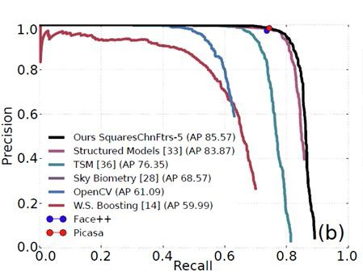
Пример
M. Mathias. et. al. Face detection without bells and whistles. ECCV2014
По ROC-кривой мы можем выбрать параметр с оптимальным для наших целей соотношением ошибок

Slide 44
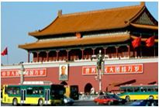
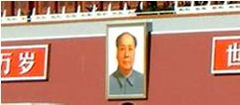


Категоризация изображений
Задача категоризации изображений: определить, есть ли на изображении объект (сцена) заданной категории
Это город?
Это автобус?
Нет
Да
Да
Нет

Slide 45

Категоризация изображений
Будем собирать множество признаков по всему изображению, делать из них вектор-признак, и его классифицировать
Предсказание
Вектор- признак
Обученный классификатор
Outdoor
Тестовое изображение

Slide 46
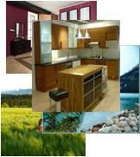
Обучение классификатора
Коллекция изображений
Метки
Вектор- признак
Обучение классификатора
Обученный классификатор

Slide 47

Признаки изображения
Обучение
Метки
Обучающие изображения
Признаки изображения
Обучение классифика тора
Обученный классификатор
Мы будем рассматривать в основном признаки изображения
Методы классификации можно использовать любые
  Но сейчас у нас в руках только SVM

Slide 48

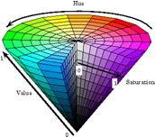
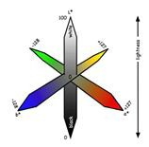
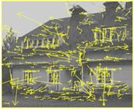
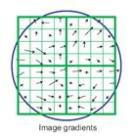
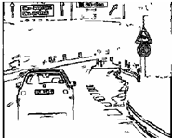
Признаки пикселей
Пространство цветов L*a*b*
Пространство цветов RGB
Пространство цветов HSV
Градиенты в каждом пикселе
Наличие и ориентация края в каждом пикселе

Slide 49
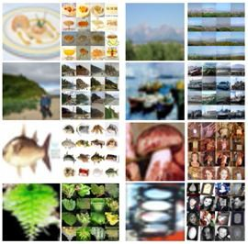
Использование напрямую
Можно ли использовать признаки всех пикселей напрямую?
Можно, если все изображения для классификации будут одинакового размера
Нормализуем изображения, т.е. приведем их к одному размеру
Вытянем изображение в вектор, признаки пикселей будут элементами вектора
Для распознавания, изображение должно описываться вектор- признаком фиксированной длины!

Slide 50
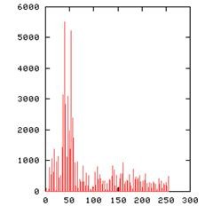
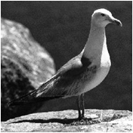
Гистограммы
Мы можем измерять разные признаки (features) изображения
  Цвет, края, градиенты, текстуру и т.д.
Гистограммы – стандартный способ непараметрического описания распределения признаков
Images from Dave Kauc hak

Slide 51
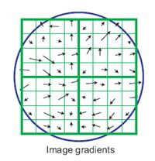
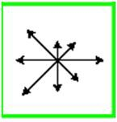
Квантование признаков
Как построить гистограмму для признаков, которые изменяются непрерывно?
Или разрешение слишком большое?
«Квантование» - дискретизация признаков
  Пример: все направления градиента разбиваем на 8 вариантов
  Каждый вариант нумеруем от 1 до 8

Slide 52
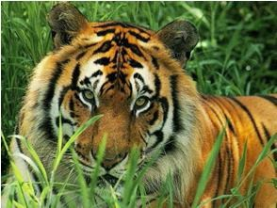
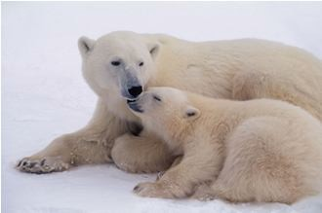
Квантование признаков
Есть фотографии тигров и медведей
Хотим научиться отличать одни от других по цвету
Оптимально ли использовать гистограмму цветов на интервале от [0,255]?
Не все цвета встречаются!

Slide 53
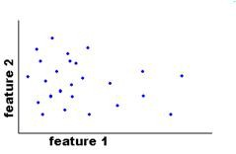
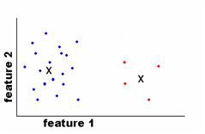
Адаптивное квантование
Хотим разбить элементы (пиксели) на часто встречающиеся группы
Затем можем каждый элемент сопоставить своей группе (дать ему номер группы)
Кластеризация!
  Например, методом k-средних

Slide 54

Для нашего примера
Зададим количество кластеров (например, 100)
Кластеризуем пиксели по цветам
  Будут кластеры в белой, зеленой, черной, оранжевой областях
Для каждого изображения построим гистограмму распределения цветов пикселов по кластерам

Slide 55
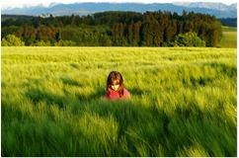
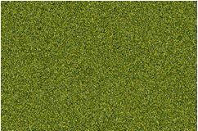
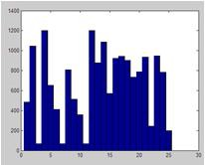
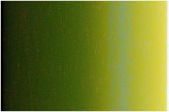
Пространственное распределение
У всех этих трех изображений похожие гистограммы цветов

Slide 56
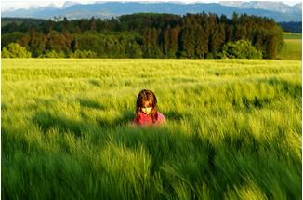
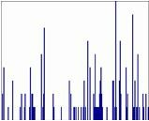


Пространственная пирамида
Вычислим гистограму в каждом блоке и объединим все гистограммы в один вектор-признак
Уровень 1
Уровень 0 Уровень 2
S. Lazebnik et. Al. Beyond Bags of Features: Spatial Pyramid Matching for Recognizing Natural Scene Categories CVPR 2006

Slide 57
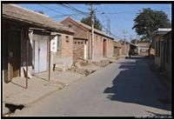


Общая схема построения вектор-признака
Вычислим признаки по изображению
Квантуем признаки
Определим область для вычисления
Агрегируем признаки
71%
29%
RGB
Квантование на 10 уровней
Посчитанная гистограмма
Features
Coding
Spatial pooling

Slide 58


Мешок слов

Slide 59

Классификация текстов
Представление документа без порядка: частоты слов из словаря («мешок слов») Salton & McGill (1983)

Slide 60

Классификация текстов
Представление документа без порядка: частоты слов из словаря («мешок слов») Salton & McGill (1983)

Slide 61

Классификация текстов
Представление документа без порядка: частоты слов из словаря («мешок слов») Salton & McGill (1983)

Slide 62


«Визуальные слова»
Что в нашем случае «слово» и «словарь»?
«Визуальное слово» – часто повторяющийся фрагмент изображения («visual word»)
В изображении визуальное слово может встречаться только один раз, может ни разу, может много раз
Sivic, J. and Zisserman, A. Video Google: A Text Retrieval Approach to Object Matching in Videos. ICCV 2003

Slide 63
Словарь и мешок слов
«Словарь» – набор фрагментов, часто повторяющихся в коллекции изображений
Как составить словарь?
  Составить большой список всех фрагментов по всей коллекции
  Разделить весь список на похожие группы
  Будем считать все фрагменты в одной группе –
«экземплярами» одного и того же слова
«Мешок слов» - гистограмма частот появления визуальных слов в изображении

Slide 64
Схема метода «мешок слов»
Извлечение фрагментов из коллекции изображений
Построение “визуального словаря”
Построение «мешка слов» для каждого изображения

Slide 65

1. Извлечение фрагментов
Например, по регулярной сетке
Можем без перекрытия, можем с перекрытием
Есть и другие способы выбора фрагментов!

Slide 66

Вычисление признаков фрагментов
…
Неупорядоченный изображений
список
фрагментов
из множества
Нужно описать каждый фрагмент вектор-признаком
  Обычно на основе гистограмм ориентаций градиентов

Slide 67
2. Обучение словаря
…

Slide 68
2. Обучение словаря
…
Кластеризация

Slide 69
2. Обучение словаря
Визуальный словарь
…
Кластеризация
Slide credit: Josef Sivic

Slide 70

Пример словаря
Fei-Fei et al. 2005

Slide 71

Визуальные словари
Как выбрать размер словаря?
  Маленький: слова не могут описать все особенности
  Большой: переобучение
Вычислительная сложность
  Деревья словарей
(Nister & Stewenius, 2006)
  Приближенные методы
  Хеширование

Slide 72

3. Построение «мешка слов»
частоты
…
слова
Соберём тем же способом фрагменты для выбранного изображения
«Квантуем» каждый фрагмент
  Определим, какому слову из словаря он соответствует (фактически, сопоставим номер от 1 до N, где N – размер словаря)
Построим гистограмму частот фрагментов для изображения

Slide 73
Резюме мешка слов
Идея «визуальных слов» и «мешка слов» оказалась очень интересной и эффективной
Мешок слов используется как сам по себе, так и совместно с другими признакми изображения
Есть хорошие реализации:
  Библиотека VLFeat http://www.vlfeat.org/

Slide 74
Резюме признаков
Гистограммы – широко используемый метод описания распределения признаков в изображении (но не единственный)
Гистограмму можем строить по регулярной сетке, а можем адаптивно, с помощью кластеризации
Можем вычислить разные признаки:
  Гистограммы цветов
  Гистограммы градиентов
  Гистограммы визуальных слов
Каждый вид признаков можем считать по всему изображению, а можем по области
  Часто используется пирамида разбиений из 3х уровней (1 + 4 + 16 гистограмм)

Slide 75
Категоризация изображений
Описывать изображение научились, теперь нужно его категоризировать (классифицировать)
  Nearest Neighbour (+kNN)
  SVM
  Random Forest
  Boosting
  Neural Networks
Мы знаем SVM
Можем придумать специальные ядра для сравнения гистограмм

Slide 76
Функции сравнения гистограмм
Histogram intersection
(нормализованные гистограммы)
K
D(h , h ) = 1 − ∑min(h (m), h (m))
i j i j
m =1
N
D(h₁, h₂ ) = ∑| h₁ (i) − h₂ (i) |
i =1
L1 distance
N
(h (i) − h (i))²
1 2
h₁(i) + h₂ (i)
D(h , h ) = ∑
χ² distance
1 2
i=1
Quadratic distance (cross-bin)
D(h₁ , h₂ ) = ∑ A_{ij} (h₁(i) − h ( j))
2
2
Jan Puzicha, Yossi Rubner, Carlo Tomasi, Joachim M. Buhmann: Empirical Evaluation of Dissimilarity Measures for Color and Texture. ICCV 1999

Slide 77

Проблемы сравнения гистограмм
?
Все метрики сравнения гистограмм чувствительны к размеру ячеек
Можно использовать более широкие ячейки, но при этом теряем «разрешающую способность»

Slide 78
Ядра для нелинейного SVM
Поскольку вектор-признак – гистограмма, нам потребуются специальные ядра
Ядро пересечения гистограмм:
Обобщенное Гауссово ядро:
⎛
1
⎞
K (h , h ) = exp⎜ −
D(h , h )² ⎟
1 2
A
1 2
⎝ ⎠
D может быть евклидовым расстоянием, χ² , и т.д.
J. Zhang, M. Marszalek, S. Lazebnik, and C. Schmid, Local Features and Kernels for Classifcation of Texture and Object Categories: A Comprehensive Study, IJCV 2007

Slide 79
Резюме лекции
Мы познакомились с задачей классификации и методом SVM
Категоризация изображений – одна из основных задач распознавания изображений
В качестве признаков чаще всего используют гистограммы распределений цвета, градиентов, краёв, визуальных слов
Любой метод классификации на основе машинного обучения можно использовать
Текущие результаты не идеальны, задача в процессе исследования

